Slide 1



Slide 2
İstemci dönüşümü tek başına yeterli mi?
Yalnızca istemci, yani son kullanıcı bilgisayarlarının işletim sistemlerinin Pardus olması, güvenlik ve ekonomik açılarından yeterli midir?

Slide 3
İstemci – Sunucu mimarisi

Slide 4
Kurumsal Mimaride En Çok Kullanılan Sunucular
Kurumsal mimaride istemciyi ilgilendiren sunucular:
IP Dağıtım Sunucusu (DHCP)
İsim Çözümleyici Sunucu (DNS)
Etki Alanı Denetçisi (Domain Controller)
Dizin Sunucusu (LDAP)
Yapılandırma sunucusu
E-posta sunucusu
Veritabanı sunucusu
Dosya paylaşım sunucusu
Yedekleme sunucusu
Yazıcı sunucusu
Kurumsal imaj dağıtım sunucusu
Güncelleme sunucusu
İzleme sunucusu
Web sunucusu

Slide 5
Sunucular
IP Dağıtım işlemi için genellikle Microsoft’un DHCP Sunucusu kullanılmakta fakat bunun yerine açık kaynak kodlu alternatif kullanılabilir:
ICS DHCP Sunucusu
İsim Çözümleyici Sunucu için genellikle Microsoft’un DNS Sunucusu kullanılmakta fakat bunun yerine açık kaynak kodlu alternatif kullanılabilir:
Bind9 Sunucusu
Etki Alanı Denetçisi için genellikle Microsoft’un Active Directory Sunucusu kullanılmakta fakat bunun yerine açık kaynak kodlu alternatif kullanılabilir:
SAMBA DC
Dizin sunucusu için genellikle Microsoft’un Active Directory Sunucusu içerisinde LDAP kullanılmakta fakat bunun yerine açık kaynak kodlu alternatif kullanılabilir:
OpenLDAP
Yapılandırma sunucusu için genellikle Microsoft’un SSCM veya SCOM kullanılmakta fakat bunun yerine açık kaynak kodlu alternatif kullanılabilir:
Lider sunucu, Ansible veya SaltStack

Slide 6
Sunucular
E-posta sunucusu için genellikle Microsoft’un Exchange Sunucusu, uzak exchange sunucusu ve Google Gmail altyapısı kullanılmakta fakat bunun yerine açık kaynak kodlu veya yerli alternatif kullanılabilir:
Zimbra veya UzmanPosta
Veritabanı Sunucu için genellikle Microsoft’un MsSQL ve Oracle’ın veritabanı sunucusu kullanılmakta fakat bunun yerine açık kaynak kodlu alternatif kullanılabilir:
PostgreSQL, MySQL veya MariaDB
Dosya paylaşım sunucusu için genellikle Microsoft’un SMB özelliği kullanılmakta fakat bunun yerine açık kaynak kodlu alternatif kullanılabilir:
SAMBA FS veya NFS
Bulut paylaşım için Owncloud veya Nextcloud
Yedekleme sunucusu için genellikle Microsoft’un yedekleme Sunucusu kullanılmakta fakat bunun yerine açık kaynak kodlu alternatif kullanılabilir:
Bacula

Slide 7
Sunucular
Yazıcı sunucusu için genellikle Microsoft’un yazıcı Sunucusu kullanılmakta fakat bunun yerine açık kaynak kodlu alternatif kullanılabilir:
Cups
Kurumsal imaj dağıımı için genellikle Microsoft’un imaj ve güncelleme paylaşım sunucusu kullanılmakta fakat bunun yerine açık kaynak kodlu alternatif kullanılabilir:
TFTP ve PXE sunucu
Güncelleme sunucusu için açık kaynak kodlu sunucu kullanılabilir:
Aptly veya Apt Mirror
İzleme ve takip sunucusu için açık kaynak kodlu sunucu kullanılabilir:
Nagios veya Zabbix
Yazıcı sunucusu için azınlık da olsa Microsoft’un IIS kullanılmakta fakat bunun yerine açık kaynak kodlu alternatif kullanılabilir:
Tomcat, Nginx veya Apache

Slide 9

Halkın parası, halkın kodları düşüncesi
Yerli yazılım sektörünün gelişmesi için yerli yazılım geliştirilmesi gerekmektedir. Bu sayede ülkemizde kullanılacak yazılımlara tamamen hakim olabiliriz.
Özellikle gençlerin bu anlamda üretken ve yaratıcı yazılımları hayata geçirmesi gerekmektedir.

Slide 10


Geliştirdiğim kod nasıl paylaşılır?
Bir çok yolu olmakla birlikte özetle git versiyon kontrol aracı ile kullanılan github ve gitlab üzerinde paylaşıp, ortak çalışma ortamı hazırlayabilirsiniz. uygulamanızı başka bir sunucuda barındırmak istemiyorsanız kendi sunucusuna gitlab kurabilirsiniz.

Slide 11
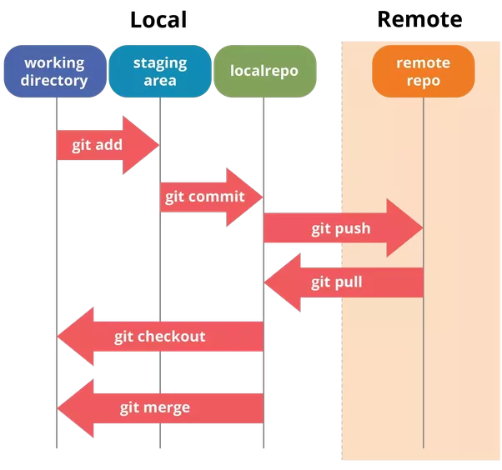
Git yapısı hakkında

Slide 12
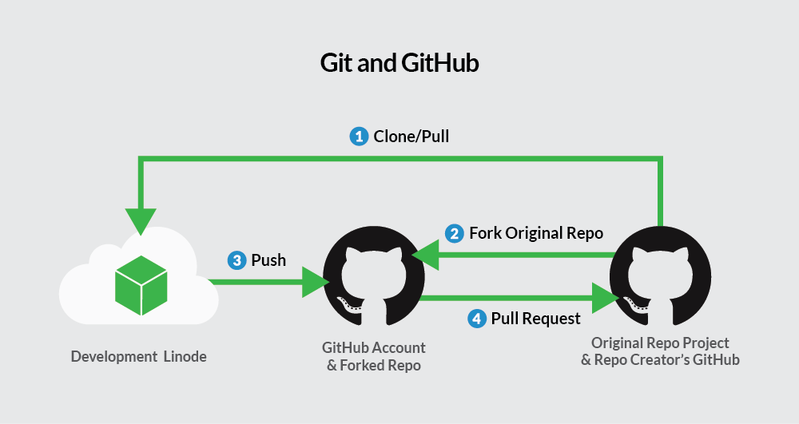
Git ve Github akış şeması

Slide 13
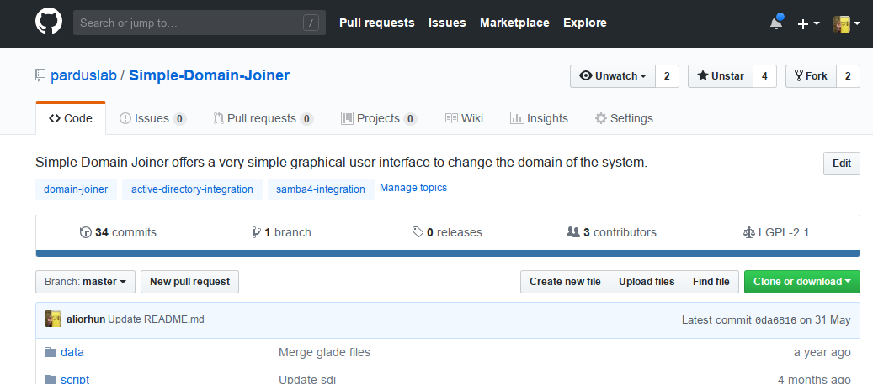
Github.com projesi

Slide 14
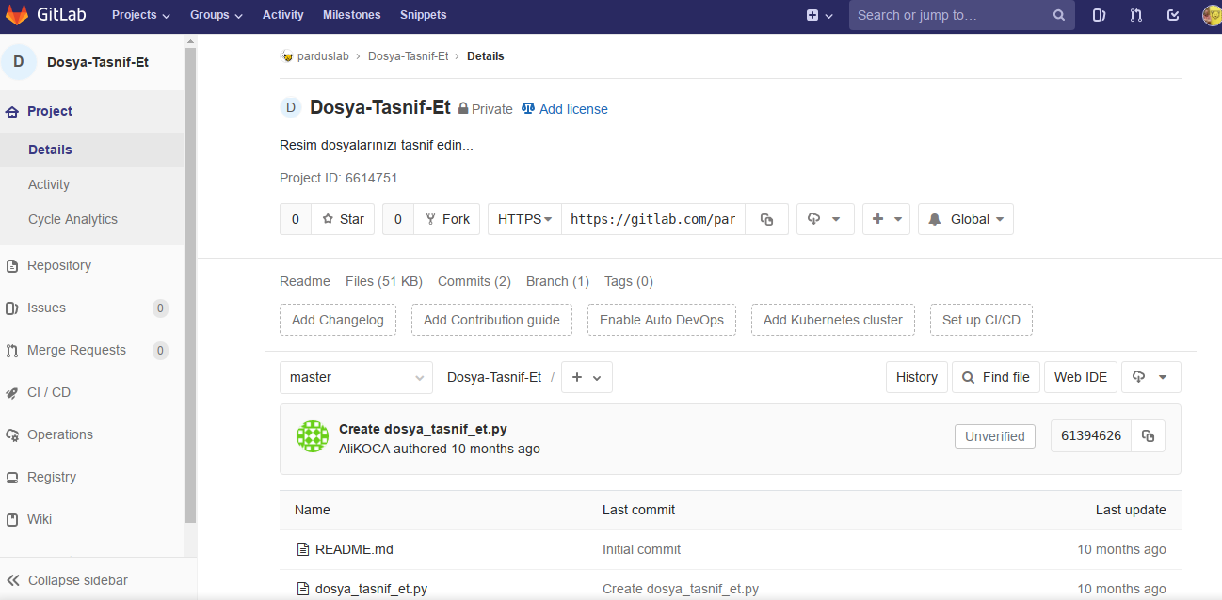
Gitlab projesi

Slide 15
Yeni bir amaç için uygulama geliştirme
Talep edilen yeni bir amaç belirlemek.
Benzer yazılmış uygulamaları inceleme eksiklerini görme, doğru olanları kullanabilme.
Hangi programlama dili ile daha verimli veya hızlı yazılacağının tespiti.
Hangi kütüphaneleri kullanılacağının tespiti.
Uygulamanın yazılma süreci.
Yazılımın başkalarıyla paylaşılması ve farklı bir göz ile eleştiri almak.
Uygulamanın ilk sürümünün yayınlanması.

Slide 16
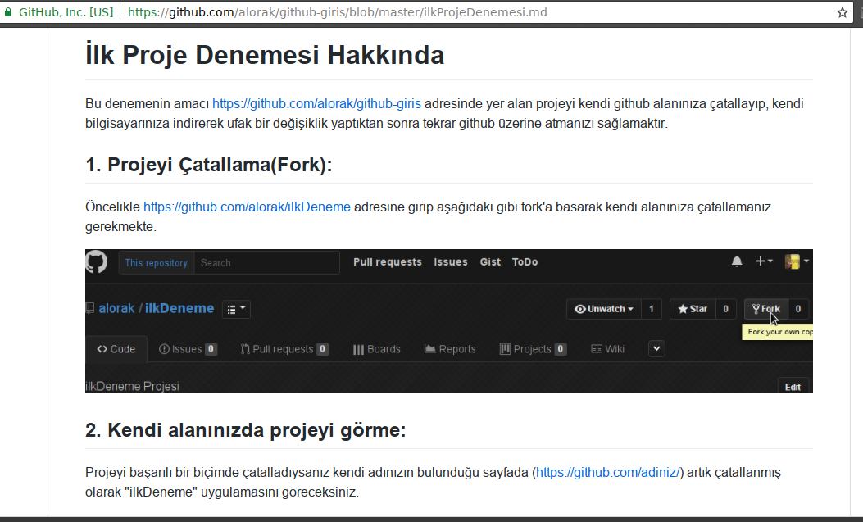
Github - parduslab
https://github.com/alorak/github-giris/blob/master/ilkProjeDenemesi.md
https://github.com/parduslab

Slide 17





